Slide 1
Портфолио учителя – форма целенаправленной систематической и непрерывной накопительной оценки и самооценки профессиональной и педагогической деятельности, позволяющая объективно определить уровень профессиональной компетентности учителя и рост его мастерства
Учитель XXI века только в том случае выполнит свою ответственную миссию, если его педагогическими приоритетами станут духовность, здоровье и творчество…
В. А. Андреев

Slide 2
Музалевская Антонина Анатольевна
Муниципальное образовательное учреждение
«Средняя общеобразовательная школа с углублённым изучением отдельных предметов посёлка Киевский»
учитель начальных классов

Slide 3
Общие сведения Дата рождения: 19.05.1960
Образование:
Мичуринский государственный педагогический институт, 12 июля 1985 года
Диплом МВ № 357163
Специальность педагогика и методика начального обучения
Квалификация учитель начальных классов и звание учитель средней школы
Стаж работы:
общий – 31 год
педагогический – 31 год
МОУ «СОШ п. Киевский» – 28 лет
Награждена нагрудным знаком «Почётный работник общего образования Российской Федерации»

Slide 4
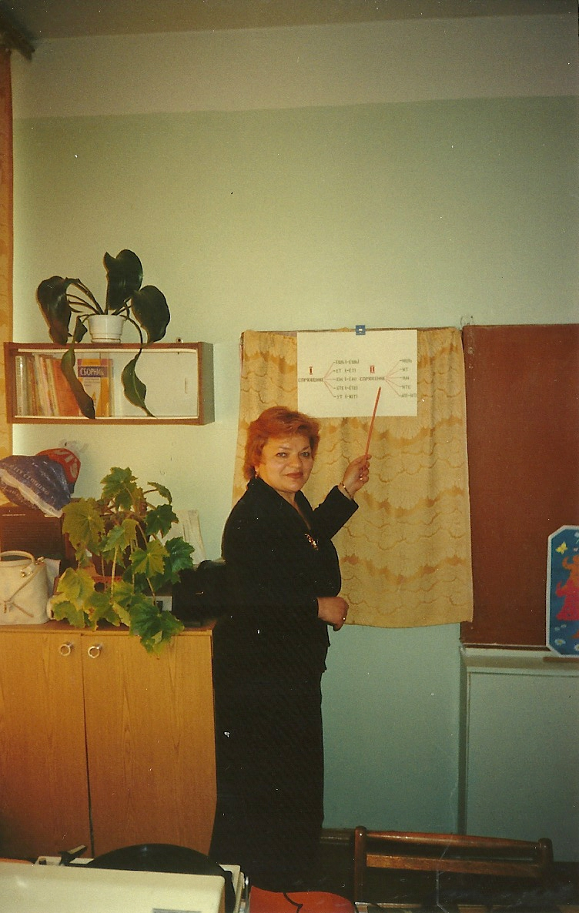
Моя педагогическая философия
Уча других, я учусь сама
Я не люблю слово педагог. Оно кажется мне несколько грубоватым. Моей душе ближе слово учитель. Оно более тёплое, ласковое, доброе и какое-то всеобъемлющее, выходящее за рамки профессиональной принадлежности.
Учить не столько наукам, сколько пониманию жизни, умению выражать чувства, стремлению к духовности. И всё на собственном примере.
Значит постоянное стремление совершенствоваться. Учить детей и вместе с ними учиться самой.

Slide 5
Уровень квалификации
Год | Квалификационная категория | Срок следующей аттестации
2006 | Высшая квалификационная категория по должности учитель, приказ Министерства образования Московской области № 391-К от 15 ноября 2006 года | 2011 г.

Slide 6
Прохождение курсов повышения квалификации
Сроки | Проблематика курсов | Название структуры, где проходили курсы | Номер документа
2005 – 2006 | Курсы повышения квалификации учителей начальных классов «Содержание и технологии преподавания в современной начальной школе». | Институт Новых Образовательных Систем г. Москвы | Удостоверение № 851, 60 ч.
2006 – 2007 | Курсы повышения квалификации учителей начальных классов «Содержание и технологии преподавания в современной начальной школе». | Институт Новых Образовательных Систем г. Москвы | Удостоверения № 524, 72 ч.
2007 – 2008 | Курсы повышения квалификации учителей начальных классов «Содержание и технологии преподавания в современной начальной школе». | Институт Новых Образовательных Систем г. Москвы | Справка № 592, 64 ч.
2008 – 2009 | Курсы повышения квалификации учителей начальных классов «Содержание, методика и технологии преподавания в современной начальной школе». | Институт Новых Образовательных Систем г. Москвы | Удостоверение № 512, 72 ч.
2009 – 2010 | Курсы повышения квалификации учителей начальных классов «Содержание, методика и технологии преподавания в современной начальной школе». | Институт Новых Образовательных Систем г. Москвы | Удостоверение № 336, 72 ч.

Slide 7
Поощрения и награды
Год | Название государственной отраслевой награды, почетного или ученого звания, грамоты, благодарственные письма, дипломы различных конкурсов, выписки из приказов
1988 | Почётная грамота сектора школ и дошкольных учреждений Московско-Смоленского отделения Московской железной дороги за внеклассную работу с учащимися начальной школы ко Дню учителя. (г. Москва, 2 октября 1988)
1999 | Почётная грамота Управления народного образования Наро-Фоминского района за добросовестный творческий труд по воспитанию и обучению подрастающего поколения и в связи с Днём Учителя. (Приказ № 378 от 27.09.1999)
2006 | Почётная грамота Управления по образованию Наро-Фоминского района за многолетний добросовестный труд в системе образования Наро-Фоминского района, успешную работу по обучению и воспитанию учащихся и в связи с Международным женским днём. (Приказ № 49-К от 20.02.2006)
2009 | Грамота МОУ СОШ п. Киевский за успешную работу в летнем оздоровительном лагере и в связи с Днём Учителя. (Приказ № 27 от 29.09.2009)
2010 | Грамота МОУ СОШ п. Киевский за успехи в области школьного образования и в связи с Международным женским днём 8 Марта. (Приказ № 2 от 04.03.2010)
2010 | Нагрудный знак «Почётный работник общего образования Российской Федерации» за заслуги в области образования. (Приказ Минобрнауки России от 12 апреля 2010 г. № 469 / к-н)

Slide 8
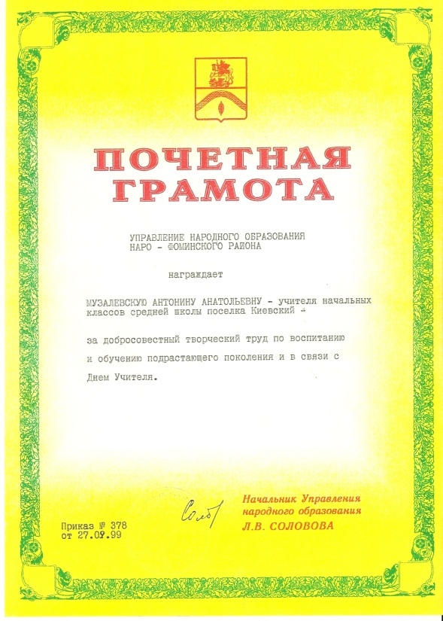
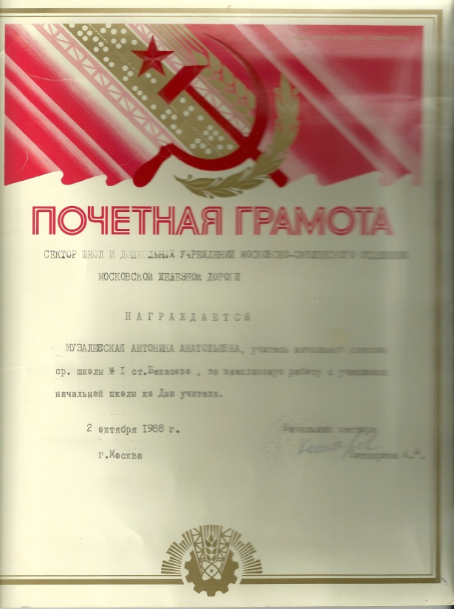
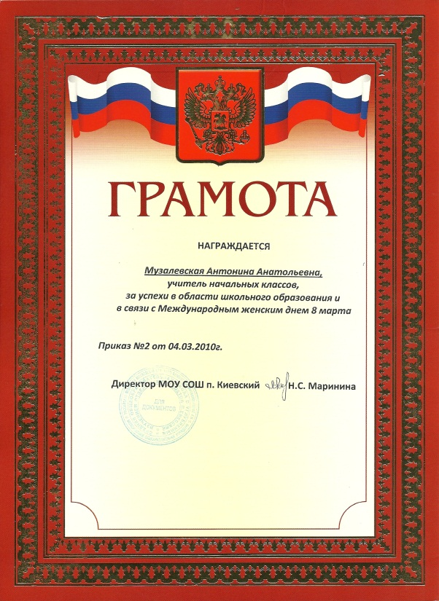
Мои достижения

Slide 9
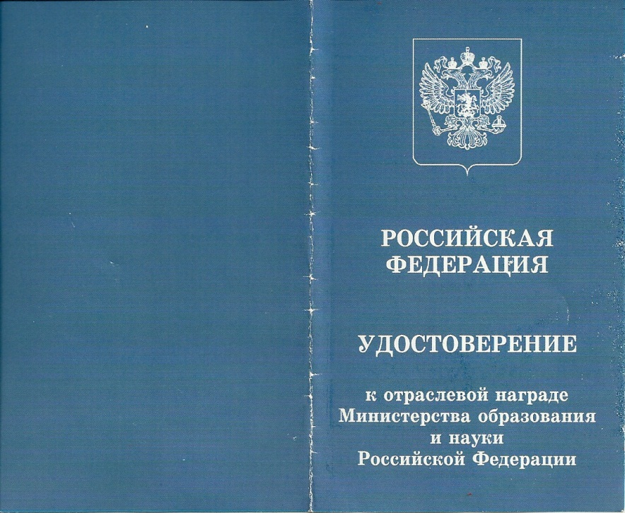
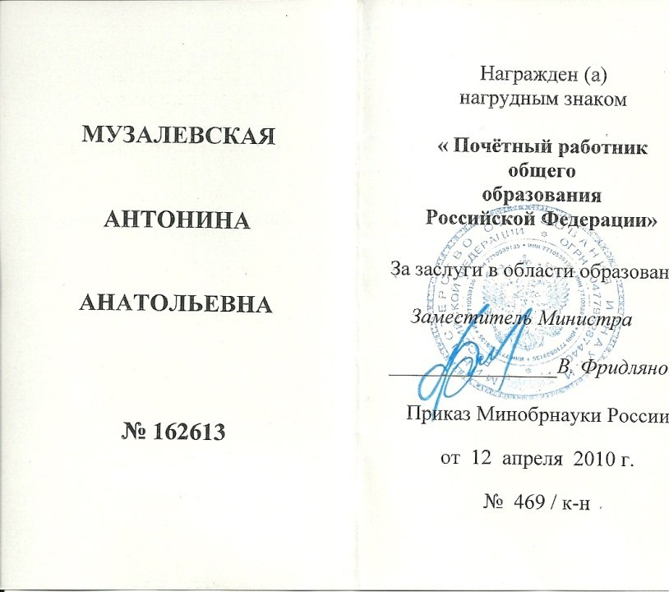
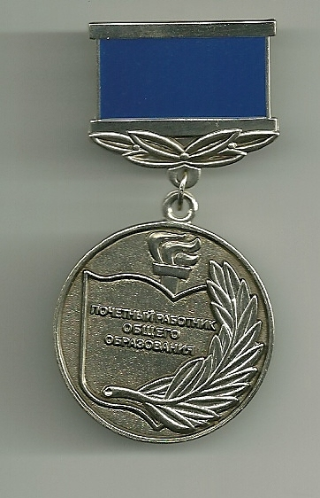

Slide 10
О, эти детские глаза, Глядящие в меня, как в воду, В них то веселье, то слеза, То предвкушение свободы. Они мне – компас и штурвал. Они – маяк в житейском море. В них детских чувств девятый вал Меня качает на просторе…

Slide 11
СПАСИБО ЗА ВНИМАНИЕ

